Slide 1


Всё начинается
с читательской грамотности
Галина Васильевна Крюкова,
ведущий методист ГК «Просвещение»
GKryukova@prosv.ru
Все права защищены. Никакая часть презентации не может быть воспроизведена в какой бы то ни было форме и какими бы то ни было средствами, включая размещение в Интернете
и в корпоративных сетях, а также запись в память ЭВМ, для частного или публичного использования, без письменного разрешения владельца авторских прав. © АО «Издательство «Просвещение», 2023 г.

Slide 2


ЧИТАТЕЛЬСКАЯ ГРАМОТНОСТЬ
способность человека понимать и использовать письменные тексты, размышлять о них и заниматься чтением для того, чтобы достигать своих целей, расширять свои знания и возможности, участвовать в социальной жизни.
локализация информации
понимание
оценка и рефлексия
© АО «Издательство «Просвещение», 2023

Slide 3

РАБОТА С НЕСКОЛЬКИМИ ТЕКСТАМИ
поиск и выбор соответствующего текста обобщение и формулирование выводов
выявление и анализ противоречий
© АО «Издательство «Просвещение», 2023

Slide 4
С КАКИМ ТЕКСТОМ БУДЕМ РАБОТАТЬ?
Большой толковый словарь
Сизифов труд, сизифова работа. Об изнурительном и бесполезном труде. По имени древнегреческого мифического царя Сизифа, осуждённого богами вечно вкатывать на гору камень, который, достигнув вершины, каждый раз скатывается обратно вниз.
Ф. Кривин Сизиф
Он катил на гору свой камень.
Он поднимал его до самой вершины, но камень опять скатывался вниз, и всё начиналось снова.
Тогда он пошёл на хитрость.
Он взял щепочку, подложил её под камень, и камень остался лежать на вершине.
Впервые за много веков он свободно вздохнул. Он вытер пот со лба и сел в стороне, глядя на дело своих рук.
Камень лежал на вершине горы, а он сидел и думал, что труд его был не напрасен, и был очень доволен собой.
Один за другим проходили века, и всё так же стояла гора и лежал камень, и он сидел, погружённый в мысли о том, что труд его был не напрасен. Ничто не менялось вокруг. Сегодня было то, что вчера. Завтра будет то, что сегодня.
У него отекли ноги и онемела спина. Ему стало казаться, что если он ещё немного так посидит, то и сам превратится в камень. Он встал и полез на гору. Он вытащил щепочку, и камень с шумом покатился вниз, а он бежал за ним, прыгая с уступа на уступ и чувствуя прилив новых сил.
У подножия горы он догнал камень и остановил его. Потом поплевал на руки и покатил камень вверх, к вершине горы…
Мог ли камень не скатиться
с вершины горы в мифе о Сизифе?
© АО «Издательство «Просвещение», 2023

Slide 5


МАТЕМАТИЧЕСКАЯ ГРАМОТНОСТЬ
способность человека мыслить математически, формулировать, применять и интерпретировать математику для решения задач в разнообразных практических контекстах. Она включает в себя понятия, процедуры и факты, а также инструменты для описания, объяснения и предсказания явлений. Она помогает людям понять роль математики в мире, высказывать хорошо обоснованные суждения и принимать решения, которые должны принимать конструктивные, активные и размышляющие граждане в 21 веке
© АО «Издательство «Просвещение», 2023

Slide 6
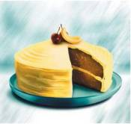
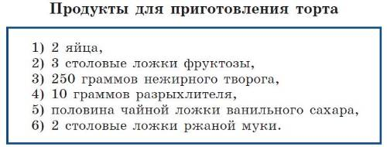
МАТЕМАТИЧЕСКАЯ ГРАМОТНОСТЬ. СНАЧАЛА ЧИТАТЕЛЬСКАЯ ГРАМОТНОСТЬ
Рецепт торта
Марина решила день рождения отметить на даче, пригласив своих подруг. Она обещала угостить их новым тортом, который собиралась испечь сама. Марина заранее рассчитала по рецепту, какие продукты ей понадобятся, учитывая число приглашённых гостей.
1. Хватит ли для приготовления торта на всех гостей 10 яиц, которые заранее были куплены? Запишите ответ и объясните его.
Примеры объяснений.
1. Придёт в 2,5 раза больше гостей, значит, надо 5 яиц
. Хватит
2. 5 : 2 = 2,5, (яиц), 5 < 10. Хватит
1 балл | Дан ответ «хватит» («да» и т.п.) и приведено подтверждающее его объяснение/решение
0 баллов | Дан другой ответ, ИЛИ ответ отсутствует, ИЛИ дан верный ответ, но объяснение/решение неверное или отсутствует
Однако оказалось, что подруги приедут со своими братьями и сёстрами. Марина подсчитала, что число приглашённых гостей относится к числу тех, кто реально приедет, как 2 : 5.
© АО «Издательство «Просвещение», 2023
Функциональная грамотность. Учимся для жизни

Slide 7

КРЕАТИВНОЕ МЫШЛЕНИЕ
способность продуктивно участвовать в процессе выработки, оценки и совершенствовании идей, направленных на получение инновационных¹ и эффективных² решений, и/или нового знания, и/или эффектного³ выражения воображения.
¹ новых, новаторских, оригинальных, нестандартных, непривычных…
² действенных, результативных, экономичных, оптимальных…
³ впечатляющего, вдохновляющего, необыкновенного, удивительного…
© АО «Издательство «Просвещение», 2023

Slide 8
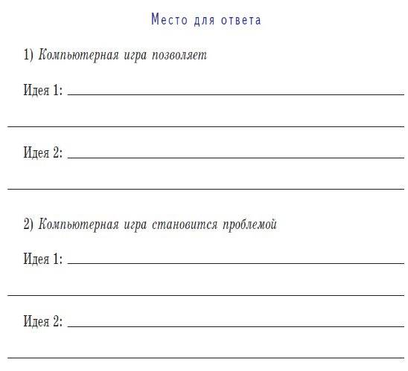
КРЕАТИВНОЕ МЫШЛЕНИЕ. СНАЧАЛА ЧИТАТЕЛЬСКАЯ ГРАМОТНОСТЬ
Задания на креативное решение проблем: предлагаем и оцениваем решения социальных проблем
Игра или игромания
Игра — это хорошо или плохо? А игра для молодого человека? Какие позитивные моменты даёт человеку увлечение компьютерной игрой? Что побуждает молодых людей так проводить время? Когда и почему игра становится проблемой? Предлагаем вам задуматься над этим, выполняя следующие задания.
Проявите воображение!
Желаем успехов!
Ответьте на два вопроса.
1) Какие позитивные моменты приносит человеку увлечение компьютерной игрой? Запишите две разные идеи.
2) Когда и почему компьютерная игра становится проблемой? Запишите две разные идеи.
© АО «Издательство «Просвещение», 2023

Slide 9

ЕСТЕСТВЕННО-НАУЧНАЯ ГРАМОТНОСТЬ
… суть в том, чтобы ваши знания помогали вам отвечать на многие вопросы, с которыми вы встретитесь в жизни, учили бы вас самостоятельно находить новую информацию, понимать, как устроен мир. Вот такое активное знание
в области естественных наук часто называют сегодня естественно-научной грамотностью.
© АО «Издательство «Просвещение», 2023

Slide 10
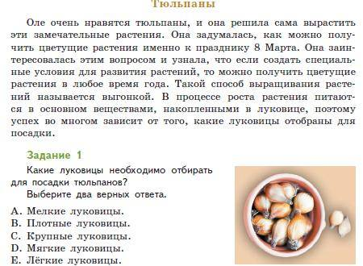
ЕСТЕСТВЕННО-НАУЧНАЯ ГРАМОТНОСТЬ. СНАЧАЛА ЧИТАТЕЛЬСКАЯ ГРАМОТНОСТЬ
Какое предложение текста поможет выполнить задание?
© АО «Издательство «Просвещение», 2023

Slide 11
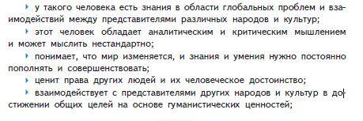


КАКОЙ ЧЕЛОВЕК ОБЛАДАЕТ ГЛОБАЛЬНЫМИ КОМПЕТЕНЦИЯМИ?
© АО «Издательство «Просвещение», 2023

Slide 12
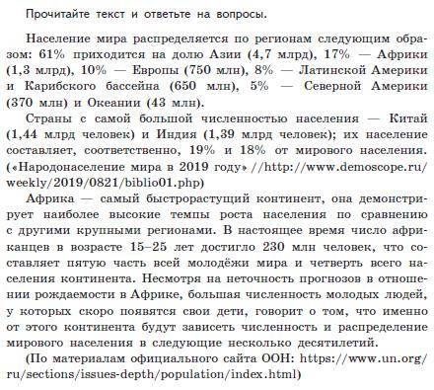
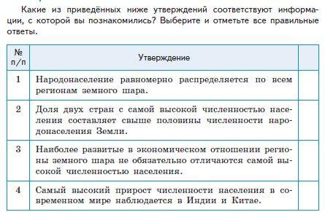
ГЛОБАЛЬНЫЕ КОМПЕТЕНЦИИ. СНАЧАЛА ЧИТАТЕЛЬСКАЯ ГРАМОТНОСТЬ
© АО «Издательство «Просвещение», 2023

Slide 13


ФИНАНСОВАЯ ГРАМОТНОСТЬ
… знание и понимание финансовых понятий и финансовых рисков, навыки, мотивация и уверенность, необходимые для принятия эффективных решений в разнообразных финансовых ситуациях, способствующих улучшению финансового благополучия человека и общества, а также возможности участия в экономической жизни.
© АО «Издательство «Просвещение», 2023

Slide 14
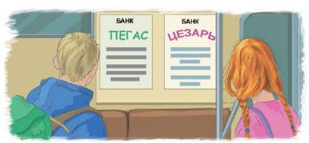
ГЛОБАЛЬНЫЕ КОМПЕТЕНЦИИ. СНАЧАЛА ЧИТАТЕЛЬСКАЯ ГРАМОТНОСТЬ
Аня и Денис ехали в метро и увидели в вагоне рекламу двух банков, которые предлагают сделать вклад.
— Как кстати, — сказала Аня. — Мы с сестрой работали всё лето и сумели собрать определённую сумму денег. И я вижу, что хранить эти деньги выгодно в банке. За счёт процентов можно увеличить вложенную сумму.
Условия | Банк
 | «Пегас» | «Цезарь»
Минимальный вклад | 10 000 | 5 000
Процентная ставка | 10% годовых | 8% годовых
Срок вклада | от 1 года | от 1 месяца (с возможностью частичного снятия денег)
Задание 1
На сколько рублей увеличится вложенная сумма, если Аня и её сестра откроют минимальный вклад на один год в банке «Пегас»? Выберите один правильный ответ.
1) 1 000 рублей
2) 800 рублей
3) 10 000 рублей
4) 11 000 рублей
© АО «Издательство «Просвещение», 2023

Slide 15


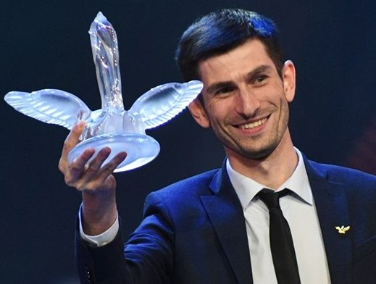
КНИГА ДЛЯ УЧИТЕЛЯ: СБОРНИК ЗАДАНИЙ ДЛЯ
развития профессиональных навыков
изучения новых подходов к дизайну учебных заданий
изучения подхода к составлению заданий
использования в повседневной практике
Автор – Алихан Мавладиевич Динаев
© АО «Издательство «Просвещение», 2023

Slide 16
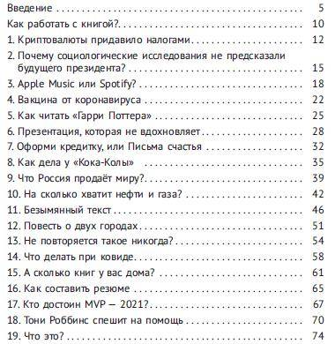
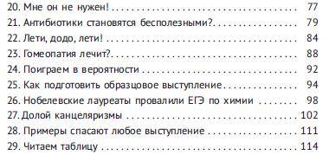
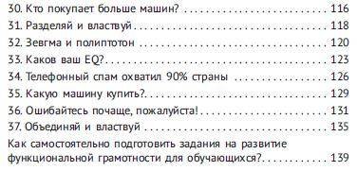

СОДЕРЖАНИЕ
© АО «Издательство «Просвещение», 2023

Slide 17
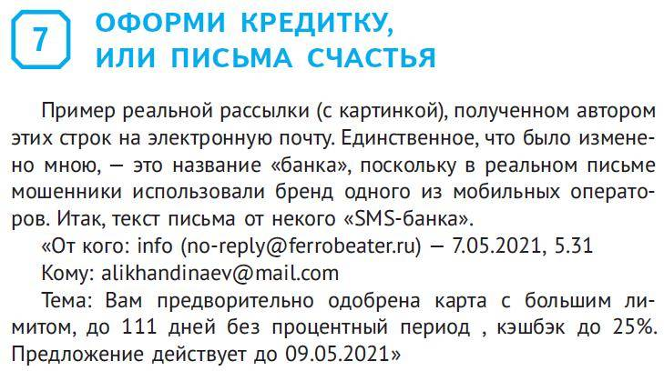
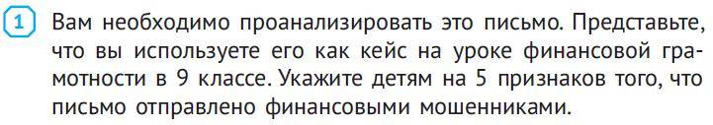
ЗАДАЧА ДЛЯ ЖИЗНИ
Без
приветствия
обращения
автора письма, должности
ссылки на официальный сайт
© АО «Издательство «Просвещение», 2023

Slide 18
ЗАДАЧА ДЛЯ ЖИЗНИ
Без
приветствия
обращения
автора письма, должности
ссылки на официальный сайт
© АО «Издательство «Просвещение», 2023

Slide 19
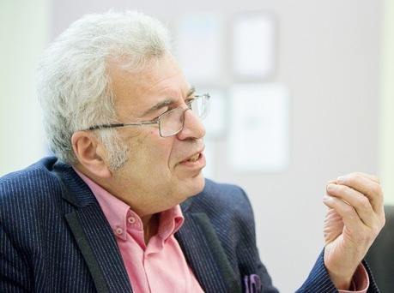
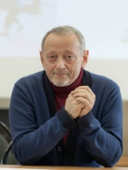
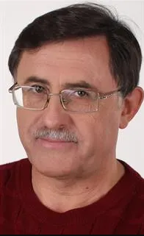





Серия «Педагогический нон-фикшн». Авторы
Евгений Ямбург
Алихан Динаев
Александр Рывкин
Сергей Ветров
Елена Казакова
© АО «Издательство «Просвещение», 2023

Slide 20
Контекстные задачи:
русский язык и литература, родной язык и родная литература
Все права защищены. Никакая часть презентации не может быть воспроизведена в какой бы то ни было форме и какими бы то ни было средствами, включая размещение в Интернете
и в корпоративных сетях, а также запись в память ЭВМ, для частного или публичного использования, без письменного разрешения владельца авторских прав. © АО «Издательство «Просвещение», 2023 г.

Slide 21
Жизнь на предметы не делится!
Как спасти десяток зайцев?
Зачем Павел Иванович покупал «мёртвые души»?
Будет ли успешным проект купца Лопахина?
Почему Николай Ростов наследует долги отца?
Как убедить родителей?
Какие есть знаки гостеприимства?
Почему условное наклонение «мешает»?
Почему на мой вопрос трудно получить понятный ответ?
Как без слов показать, что человек тебе неприятен?
© АО «Издательство «Просвещение», 2023

Slide 22
Контекст жизни
В какие праздники актуально на своём балконе вывесить государственный флаг?
© АО «Издательство «Просвещение», 2023

Slide 23

Контекстные задачи
встречаются в той или иной реальной ситуации;
можно опираться на уже произошедшее событие;
предположить ситуацию, которая может произойти;
необходимо не только владеть определённой суммой знаний, но и использовать свой жизненный опыт и дополнительные источники информации;
показать прикладное значение научных знаний;
формировать качества, которые будут необходимы при решении разного рода ситуаций.
© АО «Издательство «Просвещение», 2023

Slide 24

Отличительные особенности контекстных задач
значимость (познавательная, профессиональная, общекультурная, социальная) получаемого результата, что обеспечивает познавательную мотивацию учащегося;
условие задачи сформулировано как сюжет, ситуация или проблема, с использованием необходимых знаний, на которые нет явного указания в тексте задачи;
информация и данные в задаче могут быть представлены в различной форме (рисунок, таблица, схема, диаграмма, график и т. д.), что потребует распознавания объектов;
указание (явное или неявное) области применения результата, полученного при решении задачи;
по структуре эти задачи нестандартные, т. е. в структуре задачи не определены некоторые из её компонентов;
наличие избыточных, недостающих или противоречивых данных в условии задачи, что приводит к объёмной формулировке условия;
наличие нескольких способов решения (различная степень рациональности), причём данные способы могут быть неизвестны студентам и их потребуется сконструировать.
© АО «Издательство «Просвещение», 2023

Slide 25

Где взять контекстные задачи?
Найти
в учебнике или
учебном пособии
Сочинить
Использовать цифровой сервис
Доработать предметную
задачу
© АО «Издательство «Просвещение», 2023

Slide 26

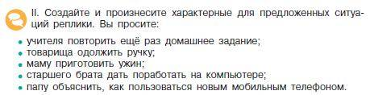
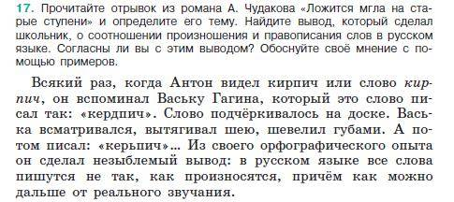
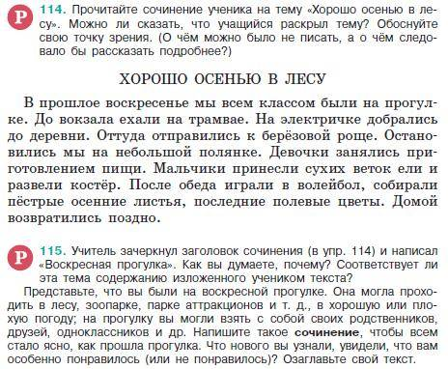


Контекстные задачи в учебниках и учебных пособиях
© АО «Издательство «Просвещение», 2023

Slide 27

Контекстные задачи в учебниках и учебных пособиях
УМК Ладыженской Т. А. Ссылка на интернет-магазин
© АО «Издательство «Просвещение», 2023

Slide 28
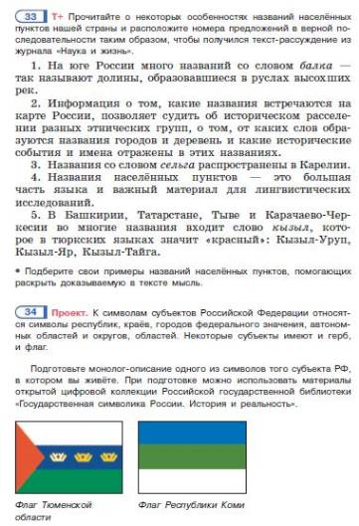
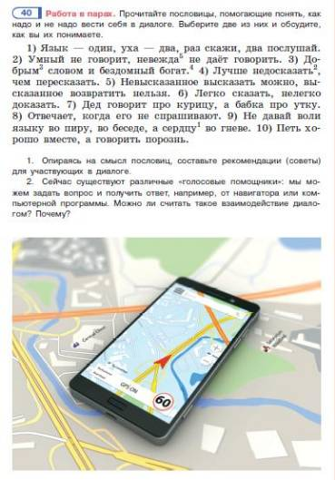
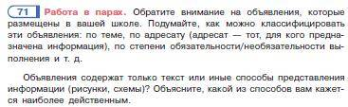

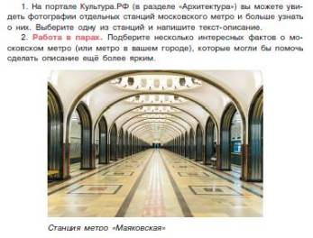

Контекстные задачи в учебниках и учебных пособиях
© АО «Издательство «Просвещение», 2023

Slide 29

Контекстные задачи в учебниках и учебных пособиях
© АО «Издательство «Просвещение», 2023

Slide 30
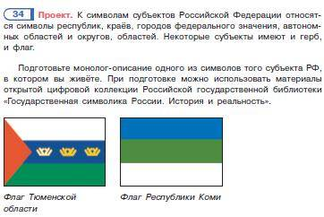
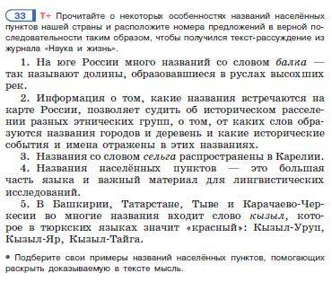
Контекстные задачи в учебниках и учебных пособиях
© АО «Издательство «Просвещение», 2023

Slide 31
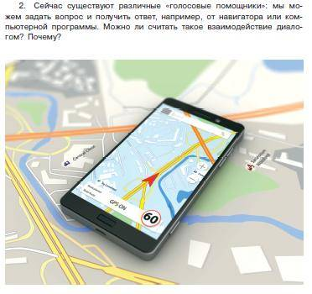
Контекстные задачи в учебниках и учебных пособиях
УМК Рыбченковой Л. М. Ссылка на интернет-магазин
© АО «Издательство «Просвещение», 2023

Slide 32

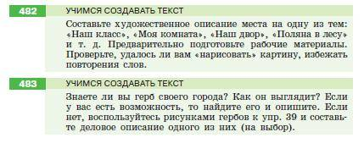
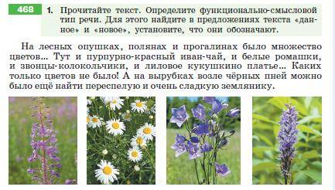
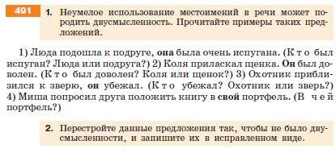

Контекстные задачи в учебниках и учебных пособиях
© АО «Издательство «Просвещение», 2023

Slide 33
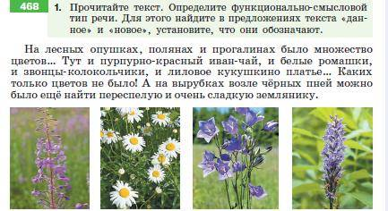
Контекстные задачи в учебниках и учебных пособиях
© АО «Издательство «Просвещение», 2023

Slide 34
Контекстные задачи в учебниках и учебных пособиях
© АО «Издательство «Просвещение», 2023

Slide 35
Контекстные задачи в учебниках и учебных пособиях
© АО «Издательство «Просвещение», 2023

Slide 36

Контекстные задачи в учебниках и учебных пособиях
УМК Разумовской М. М. Ссылка на интернет-магазин
© АО «Издательство «Просвещение», 2023

Slide 37

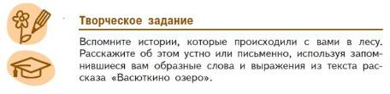
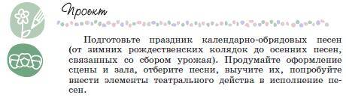



Контекстные задачи в учебниках и учебных пособиях
© АО «Издательство «Просвещение», 2023

Slide 38
Контекстные задачи в учебниках и учебных пособиях
© АО «Издательство «Просвещение», 2023

Slide 39
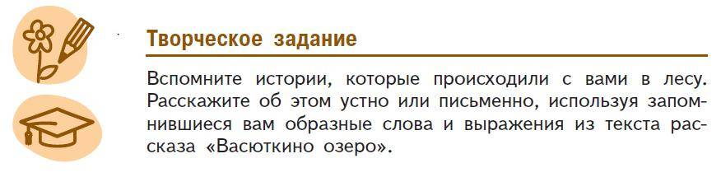
Контекстные задачи в учебниках и учебных пособиях
УМК Коровиной В. Я. Ссылка на интернет-магазин
© АО «Издательство «Просвещение», 2023

Slide 40







Контекстные задачи в учебниках и учебных пособиях
© АО «Издательство «Просвещение», 2023

Slide 41

Контекстные задачи в учебниках и учебных пособиях
УМК Чертова В. Ф. Ссылка на интернет-магазин
© АО «Издательство «Просвещение», 2023

Slide 42


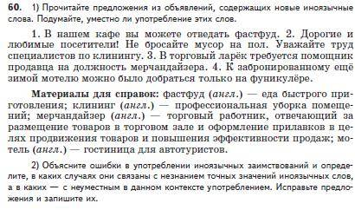
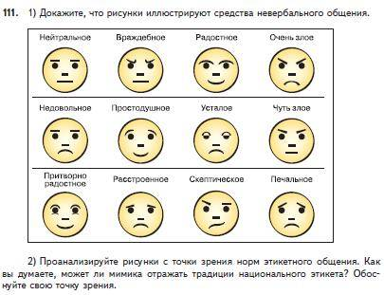

Контекстные задачи в учебниках и учебных пособиях
© АО «Издательство «Просвещение», 2023

Slide 43
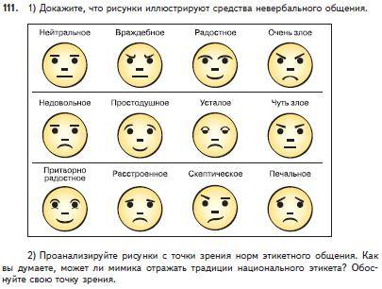
Контекстные задачи в учебниках и учебных пособиях
© АО «Издательство «Просвещение», 2023

Slide 44
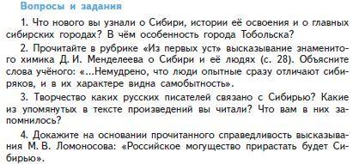

Превращение предметной задачи
© АО «Издательство «Просвещение», 2023

Slide 45
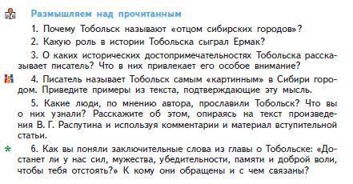

Превращение предметной задачи
© АО «Издательство «Просвещение», 2023

Slide 46

Важно!
У тебя бывает когда-нибудь такое, что в голове мысли красивые, эффектные, бьющие без промаха, а когда начинаешь говорить их вслух, получается какая-то белиберда несусветная?
Даже самую простую мысль нужно уметь изложить…
«Роман в письмах», из диалога Бараша и Лосяша
© АО «Издательство «Просвещение», 2023

Slide 47
Практика для всех. Какой вопрос можно задать?
Михаил Юрьевич Лермонтов
«Бородино»
(литература, история, математика, обществознание, география, биология…)
Какую контекстную задачу можно составить?
© АО «Издательство «Просвещение», 2023

Slide 48

Где взять примеры контекстных задач?
«Функциональная грамотность. Банк заданий»
https://media.prosv.ru/fg/
© АО «Издательство «Просвещение», 2023

Slide 49



Русский язык. Сборник задач
Сборник задач по формированию читательской грамотности 8-11 классы
Серия: Задачник
Автор: Гончарук С. Ю., Есауленко Ю. А., Федоров В. В. и др.
Русский язык. Сборник задач по формированию читательской грамотности. 5-8 классы
Серия: Задачник
Автор: Фёдоров В. В. и др.
© АО «Издательство «Просвещение», 2023

Slide 50

Развиваем ФГ: читательская грамотность
Электронный образовательный ресурс направлен на формирование читательской грамотности учащихся 6-8 классов, умений применять школьные знания в реальной жизни. Представлен системой комплексных заданий, каждое из которых рассчитано на 15-30 минут работы в классе. Рекомендован к использованию на уроках русского языка, литературы, физики, географии, ОБЖ и др.
Читательская грамотность
© АО «Издательство «Просвещение», 2023

Slide 51
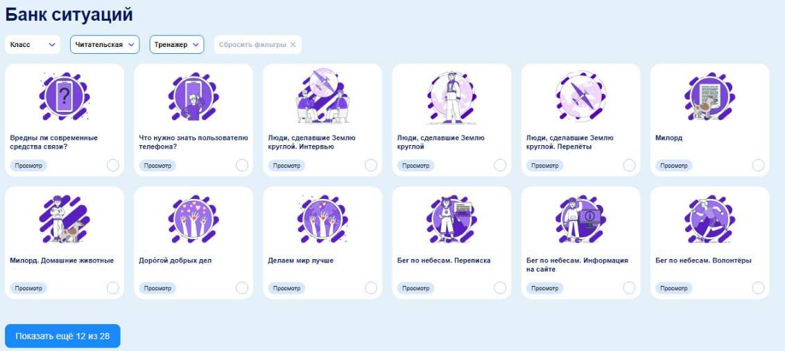
Развиваем ФГ: читательская грамотность
© АО «Издательство «Просвещение», 2023

Slide 52
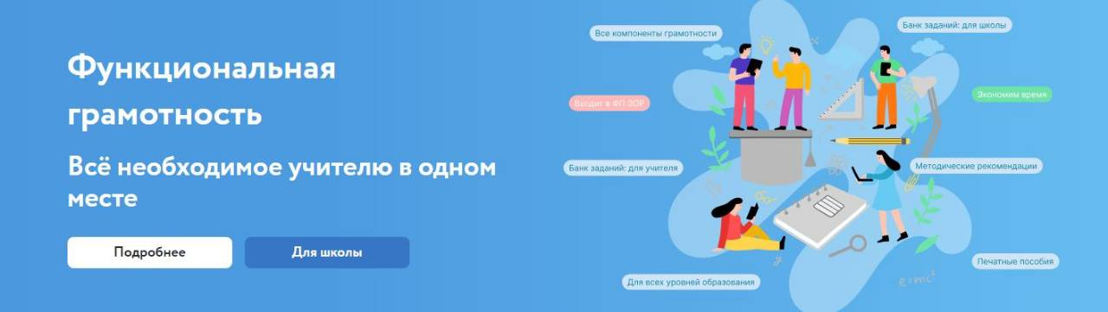

Мы разработали решения, который вам помогут!
Удобный банк с заданиями, подобранными по предметам и видам грамотности
Рекомендации по оцениванию ответов и прогресса учеников
Рекомендации по встраиванию функциональной грамотности в образовательный процесс
Советы методистов и курсы, которые помогут улучшить результаты обучающихся
https://uchitel.club/fg
© АО «Издательство «Просвещение», 2023

Slide 53
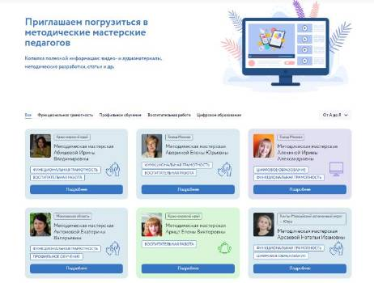

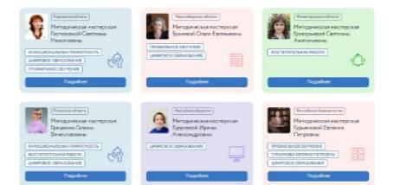
Методический ПРОактив: учителя для учителей большой страны
Поддержка талантливых педагогов и распространение лучших методических практик
Методические мастерские педагогов на портале Учитель.Club – это:
актуальные направления:
  формирование функциональной грамотности,
  воспитательная работа,
  профориентация и профильное обучение,
  применение цифровых технологий
ежемесячные онлайн мастер-классы авторов мастерских
более 20 000 посетителей портала
более 160 авторских педагогических мастерских
более 1000 методических разработок
https://uchitel.club/workshops
Ноябрь 2023 г. – народное голосование за лучшую мастерскую

Slide 54

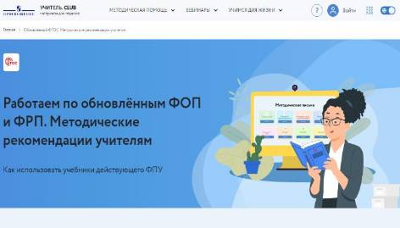

Методическая поддержка по реализации обновлённых ФГОС
Методические рекомендации по учебным предметам
Видеолекции
Рекомендации дополнительных материалов и цифровых ресурсов
Курсы повышения квалификации
Больше информации
https://uchitel.club/fgos
© АО «Издательство «Просвещение», 2023

Slide 55
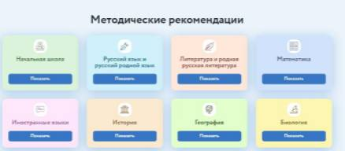
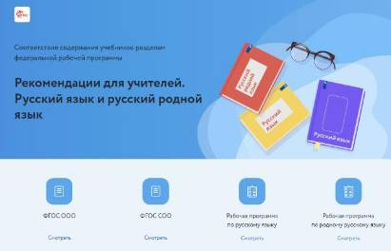
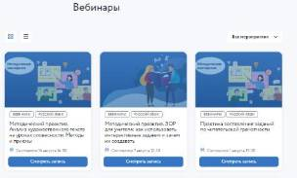
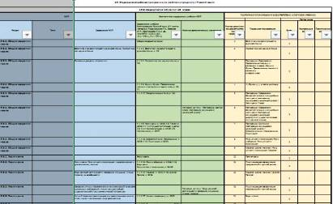
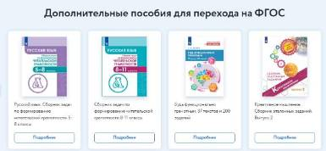

Методические рекомендации
Выбираем предмет
Знакомимся с нормативными документами
Загружаем рекомендации по вариантам ПП к учебнику
При необходимости, используем дополнительные пособия
© АО «Издательство «Просвещение», 2023
https://uchitel.club/fgos

Slide 56


Подробнее:
Общие вопросы
Горячая линия
prosv@prosv.ru
vopros@prosv.ru
info@td-prosv.ru
Поставка
оборудования
Обучение педагогов
academy-info@prosv.ru
sales-digital@prosv.ru
Цифровые продукты

